Slide 1
Norsk tesaurus for sjanger og form
Oppfriskning og eksempler
Notes:
Kommer til å gå gjennom litt teori og prinsipper for oppbygging, og vi vil repetere regler bruk-
Vil gå gjennom eksempler, både på mye brukte termer, og på begreper som kan være vansklelig å skille fra hverandre, eller vite når man skal bruke. Delvis basert på tilbakemeldinger jeg har fått fra dere.
Vil vi ta utgangspunkt i det vi selv katalogiserer, altså utgivelser som kommer ut utenom forlagslitteraturen. Dette innbefatter mye lokalhistorisk interessante utgivelser, som jubileumsskrifter, bedriftshistorie og bygdebøker. . Går også inn på noen av begrepene som brukes på skjønnlitteratur.
Den grå litteraturen er det også viktig å sjangerbestemme. Her har både Malin & co og jeg kommet med forslag til termer som bør inn, Det er vedtatt at ntsf skal brukes (Går mer grundig gjennom dette i Rana)

Slide 2


Sjanger og form beskriver hva et dokument er, ikke hva det handler om
Notes:
Litt repetisjon av teori: Sjanger og form beskriver hva et dokument er, ikke hva det handler om. Uklart skille mellom sjanger og form, går ikke mer inn på det nå. All litteratur tilhører vel i prinsippet en sjanger/form, men meningsløst å bruke f,eks, Poluærvitenskap eller Artikkelsamlinger. Sjanger/for brukes hvis avgrensningen gir mening.

Slide 3
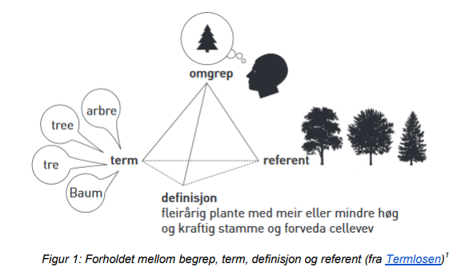
Begrepene er byggesteinene i tesaurusen 1
Notes:
Begrepene er byggesteinene i tesaurusen. Hva betyr det? Her er det en figur, Ogdens trekant, som viser forholdet mellom referent, definisjon, termer og begrep. Begrepet er den mentale forestillingen av hva noe, her et tre, er.Til høyre ser vi trærne i virkeligheten. For at vi skal kunne snakke om trær, trenger vi en definisjon, eller felles forståelse og avgrensing av hva det er. Videre trenger vi termer som betegner det.

Slide 4
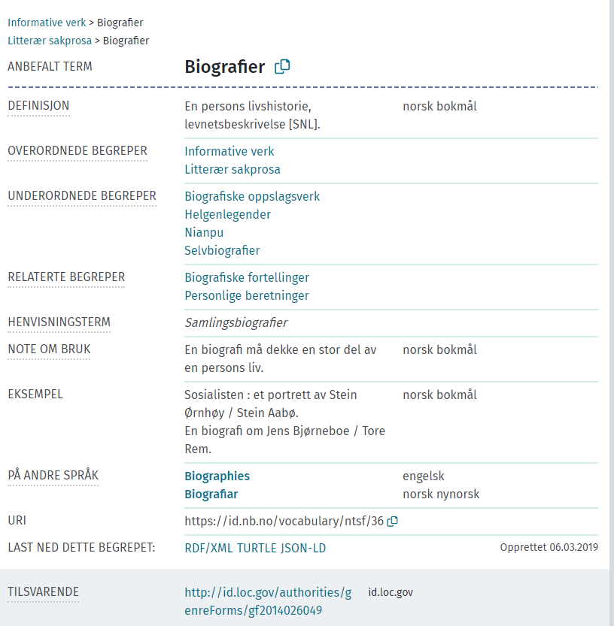
Begrepene er byggesteinene i tesaurusen 2
Hvert begrep blir uttrykt ved hjelp av termer og definisjoner.
Termene er på norsk bokmål, nynorsk og engelsk.
Hvert begrep har en unik identifikator.
Tesaurus: Begrepene er relatert til andre begreper
Notes:
Hvis vi bruker dette på tesaurusen Her er begrepet «Biografier». Det er representert ved termer. Den anbefalte termen er «Biografier». Det har henvisningstermen «Samlingsbiografier», dvs det kan ha synonymer, eller mindre brukte termer du kan søke på. Det har termer på engelsk og nynorsk. I og med at dette er en tesuarus som viser relasjonen mellom begreper, har begrepet «Biografier» to overordnede begreper: Informative verk og Litterær sakprosa og flere underordnede begreper, og det har de relaterte begrepene Biografiske fortellinger og Personlige beretninger. Begrepet Biografier « er definert som «en persons livshistorie, levnetsbeskrivelse. Definisjonene er som regel fra kilder som SNL eller Wikipedia. Mange har også en note om hvordan det skal brukes. Her: «En biografi som dekke en stor del av en persons liv». Det er eksempler. Alle begreper har en unik identifikator. Der det har vært mulig, er det også koblet til Library f Congress Genre Form Thesaurus.

Slide 5
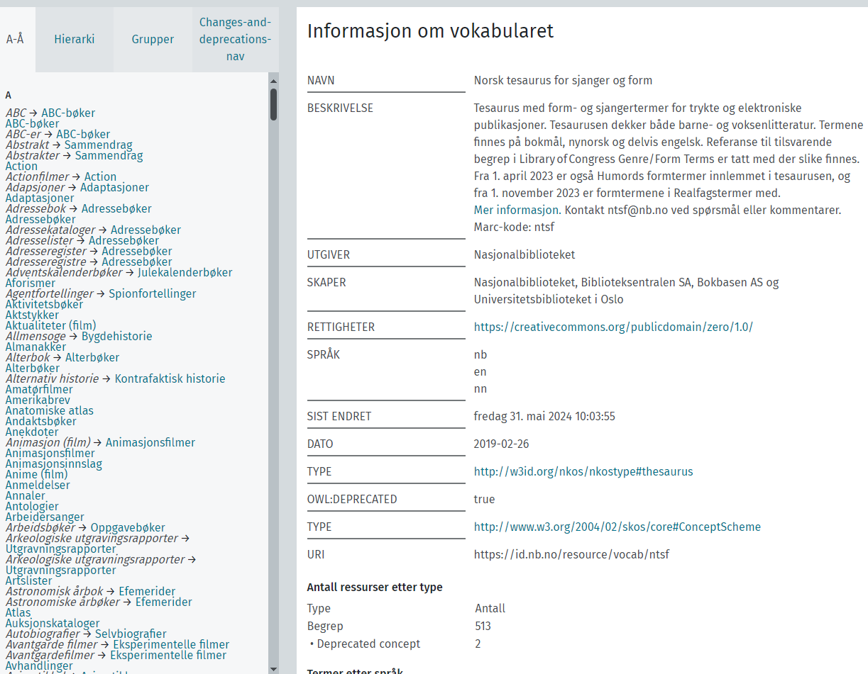
Nasjonalbibliotekets vokabulartjeneste: Norsk tesaurus for sjanger og form (nb.no)
Notes:
Ntsf ble i utgangspunktet utarbeidet som et samarbeid med BS, BB og NB, ved at de tre insitusjonenes sjangerlister ble slått sammen. Siden har Humords formtermer og Realfagstermene blitt innlemmet. Nå jobber vi med å innlemme TiBis formvokabular. Tesaurusen dekker trykte og elektroniske publikasjoner, samt film. Ntsf består av 524 begreper.
Alfabetisk liste: Etter språk. Henvisninger i kursiv. Søk opp engelsk, og nynorsk også. Ta opp Biografier.
Søkeboksen: Søk opp Biografier.Får opp begrepet uten definisjoner og eksempler. Vis hvordan du får opp hele posten.
Se til venstre. Her er du inne i hierarkiet og ser også her at Biografier har flere underordnede termer. Du ser alle som er underordnet Informative verk, og Litterær sakprosa. Videre kan du se en trekant ved noen av termene, det betyr at de har termer som er underordnet dem igjen ,. (eksempel: Rapporter).
Nå skal vi se nærmere på hierarkiene. Kan browse her, men overskriftene sier kanskje ikke så mye. Si litt om hva som ligger under avledede verk, efemert materiale, Informative verk, Minnebevarende verk, Visuelle verk.
Grupper: Ikke brukt
Changes and deprecations

Slide 6
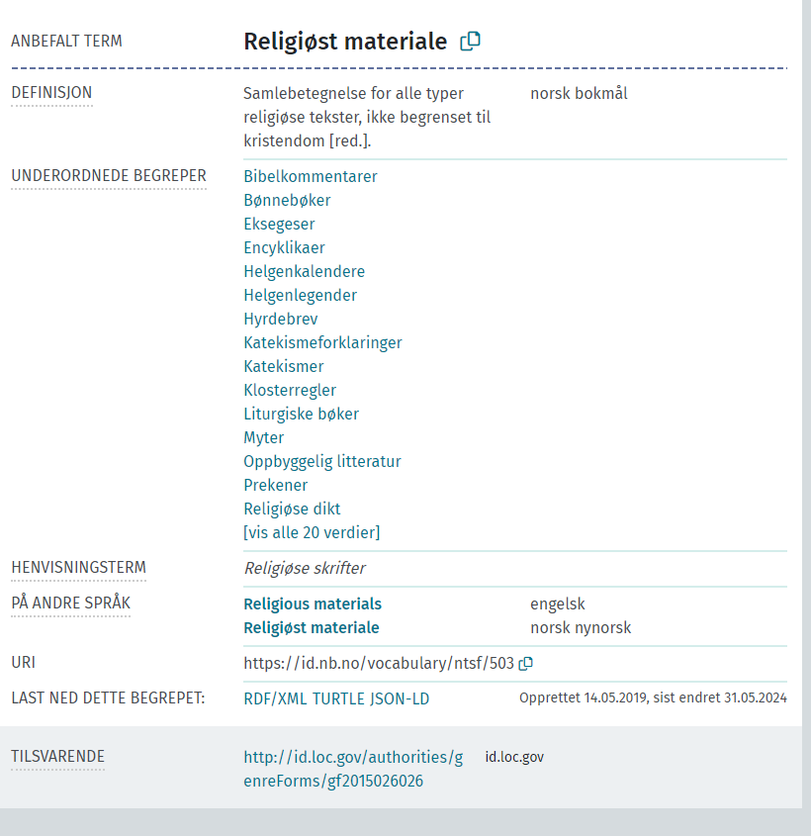
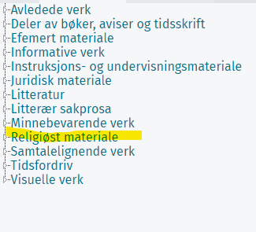
Topptermene brukes ikke som sjangertermer

Slide 7

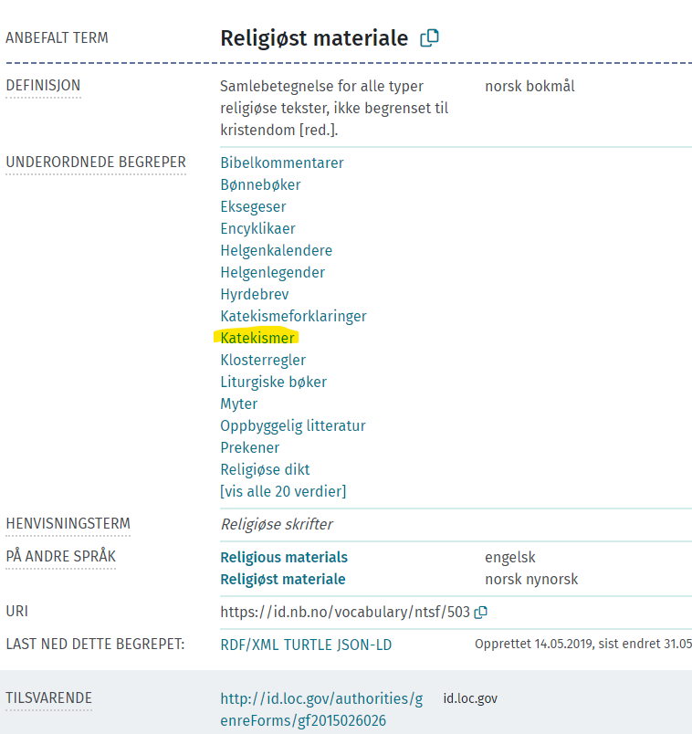
Bruk den mest spesifikke termen

Slide 8
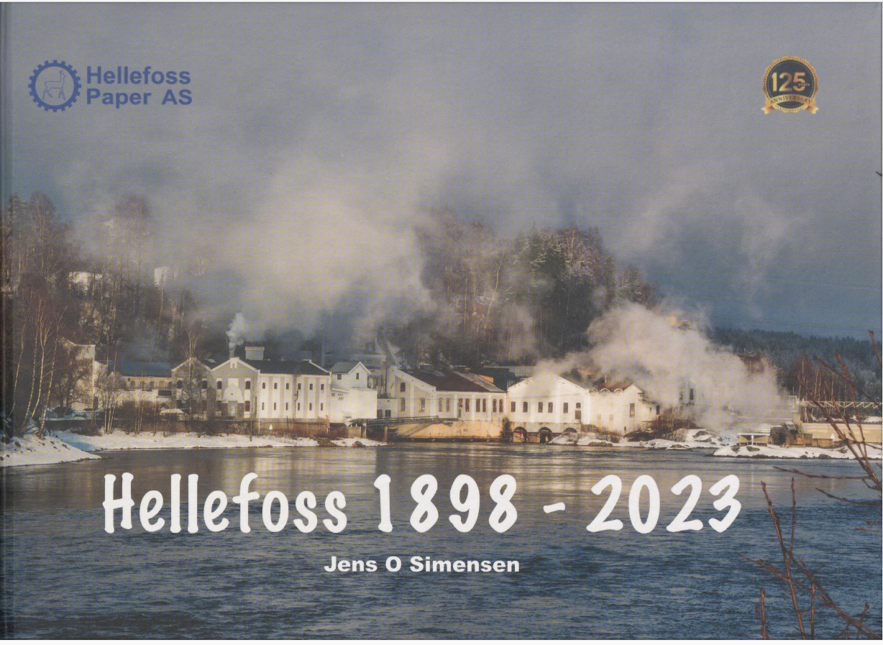
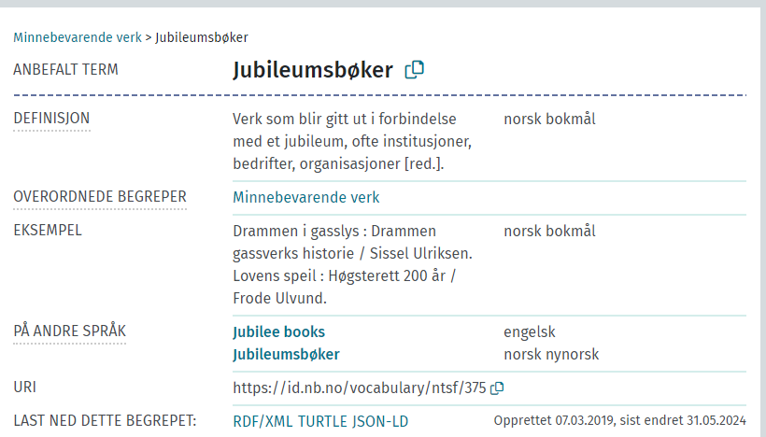
Jubileumsbøker
Notes:
Jeg vil nå gå gjennom noen eksempler, både på ting jeg har blitt bedt om å ta opp, og ting jeg har sett har vært vanskelig, budt på problemer. Og sjangre dere bør være obs på at kan brukes. Tatt utgangspunk i den litteraturen som kommer utenom forlagslitteraturen. Mye lokalhistorie. Grå litteratur: Mes ti Mo i Rana,
Jubileumsbøker. Verk som blir gitt ut i forbindelse med et jubileum, ofte institusjoner, bedrifter, organisasjoner [red.]. Har ofte, men ikke alltid, årstall i tittelen.

Slide 9


Flere eksempler på jubileumsbøker

Slide 10
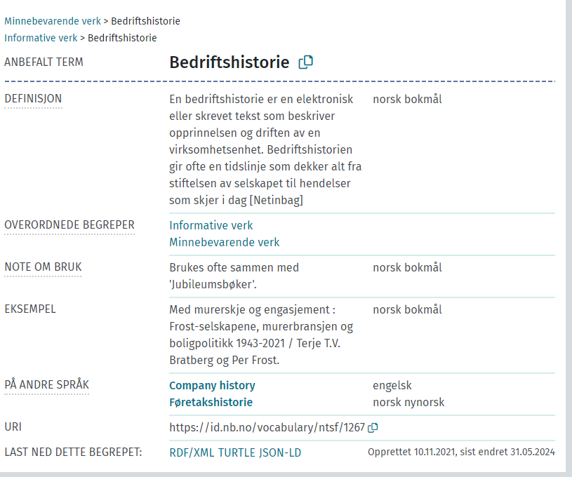
Bedriftshistorie (ofte samtidig Jubileumsbøker)

Slide 11
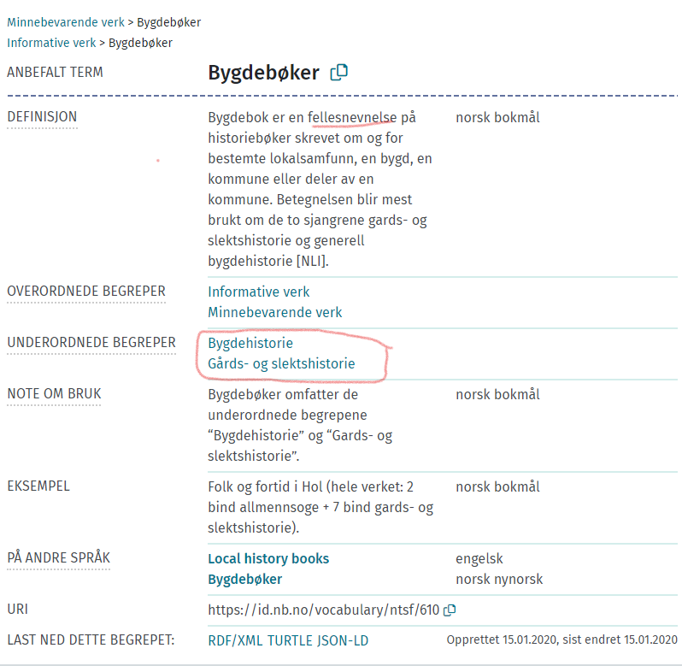
Bygdebøker
Samlebetegnelse for Bygdehistorie og Gårds- og slektshistorie. Som regel brukes de underordnede termene.
Notes:
Samlebetegnelse, som regel brukes Bygdehistorie eller Gårds- og slektshistorie. Vær obs på disse. Som oftest blir de underordnede termene her brukt

Slide 12

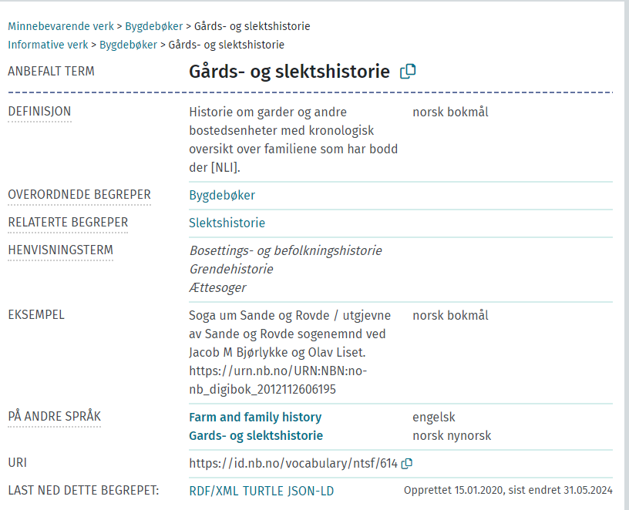
Gårds- og slektshistorie

Slide 13

Gårds- og slektshistorie

Slide 14

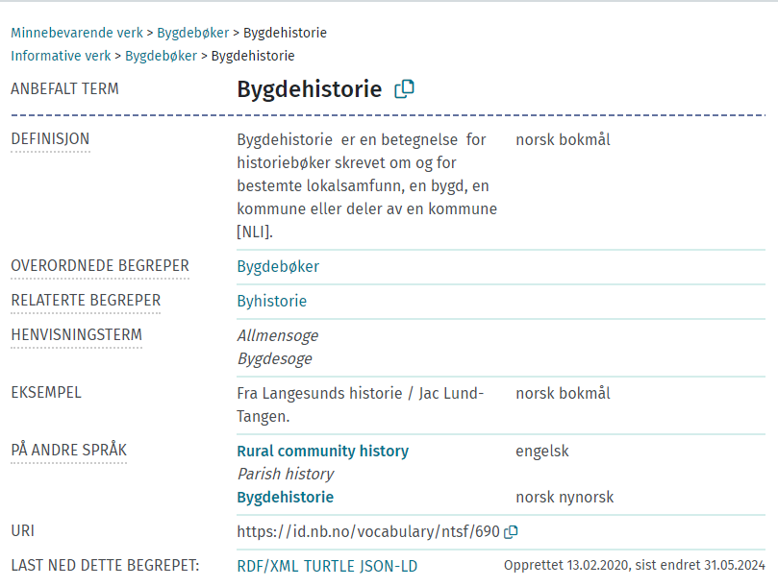
Bygdehistorie
Notes:
Ikke nødvendigvis Bygdebok?
Bygdehistorie er en betegnelse for historiebøker skrevet om og for bestemte lokalsamfunn, en bygd, en kommune eller deler av en kommune [NLI].

Slide 15

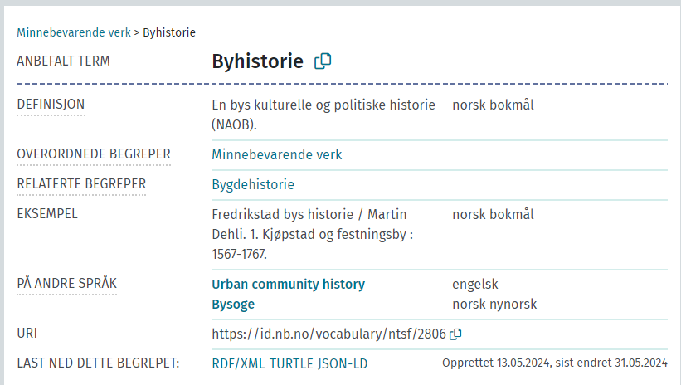
Byhistorie
Notes:
Bykommune eller selve byen? Ikke hensikt å skille ehr, selv om vi gjør det når vi klassifiserer. Men hva med bøker om for eksempel Nordmarkas hsitorie?

Slide 16

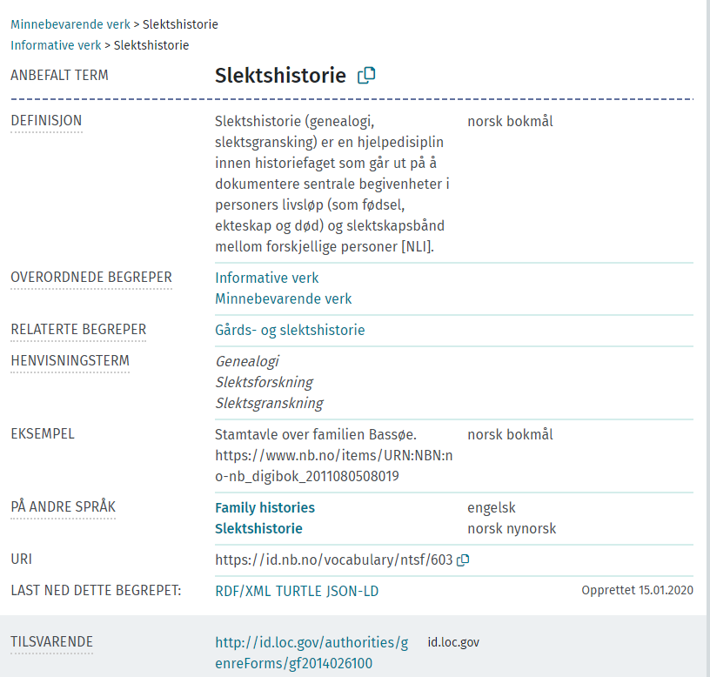
Slektshistorie

Slide 17
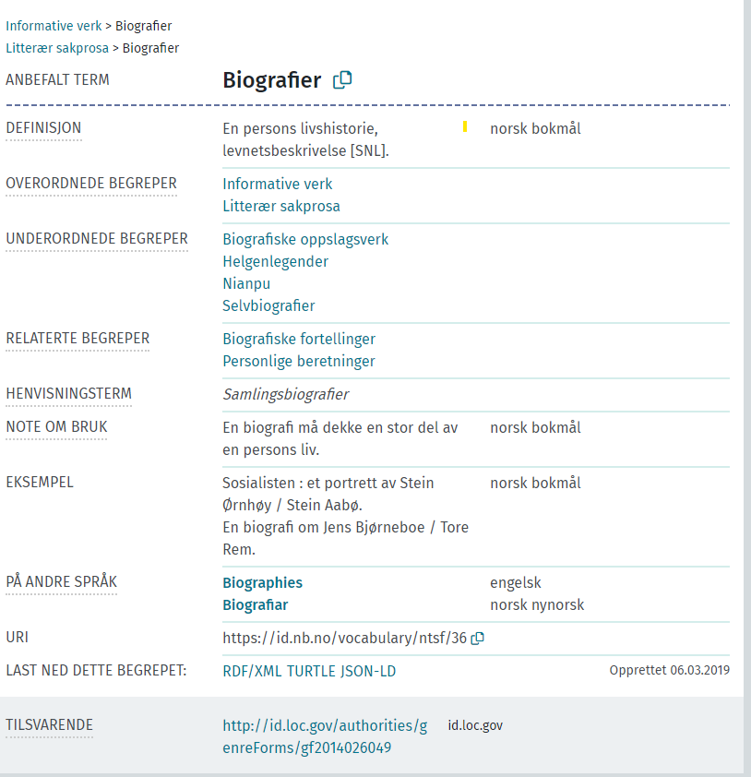
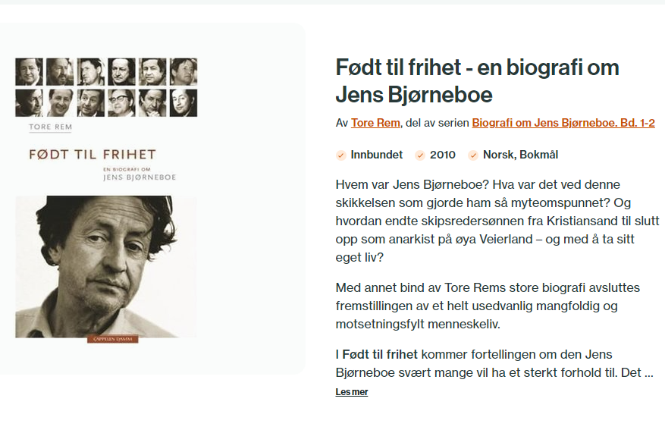
Biografier
Notes:
Ulike typer biografisk materiale. Hvordan skille mellom dem? Relatert: Biografiske fortellinger og Personlige beretninger.

Slide 18
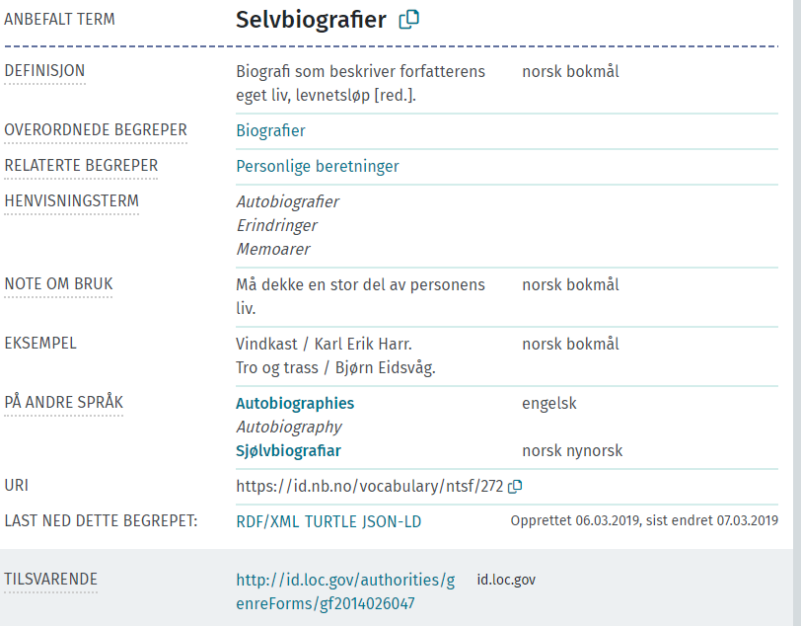
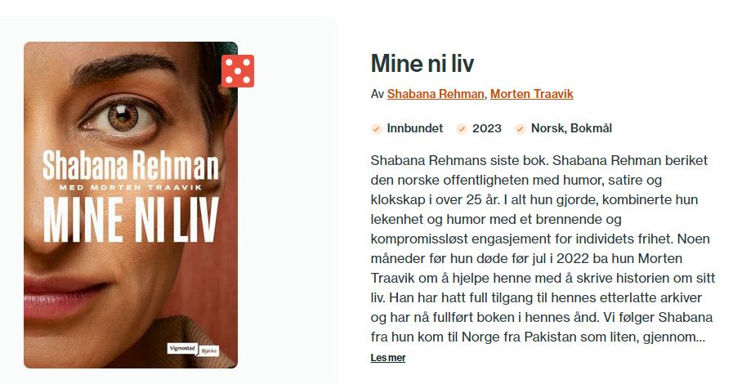
Selvbiografier
Notes:
PS: Kan være fortalt til en annen. Også kalt Erindringer eller Memoarer

Slide 19
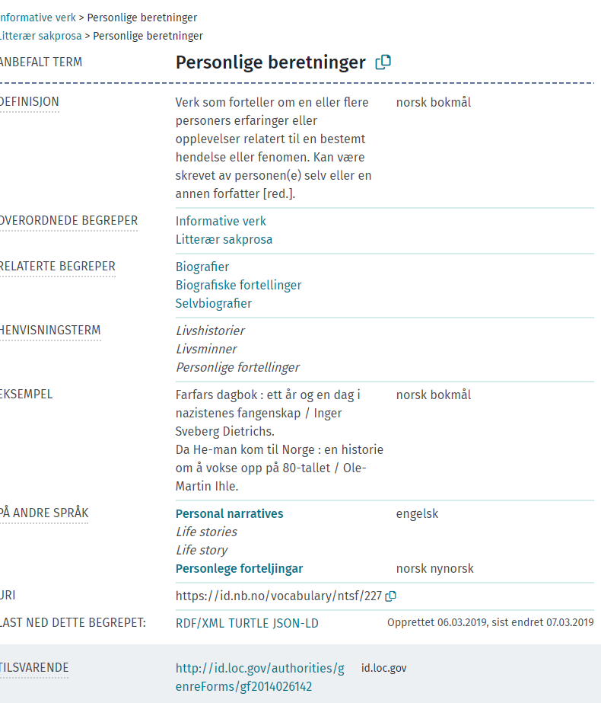

Personlige beretninger
Notes:
Forskjell fra biografi: Ikke hele livet, men en bestemt erfaring eller hendelse. Veldig mange er fra 2.verdenskrig og sykdomshisotirier

Slide 20
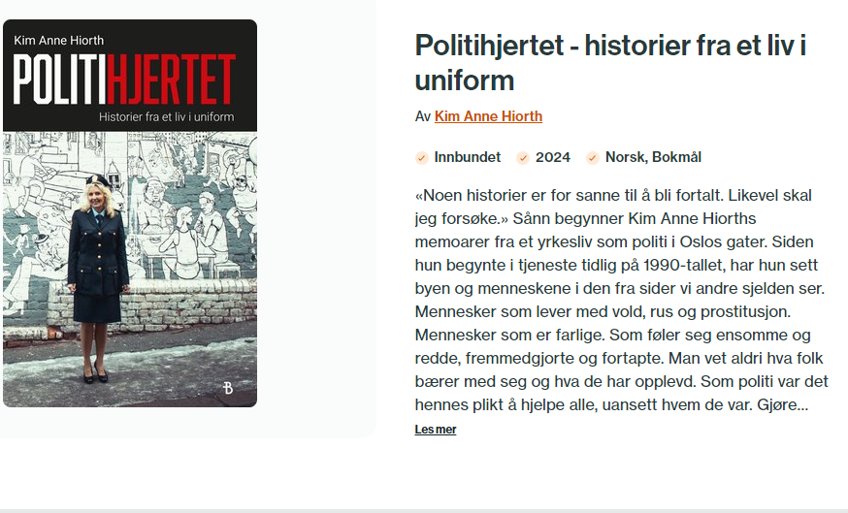
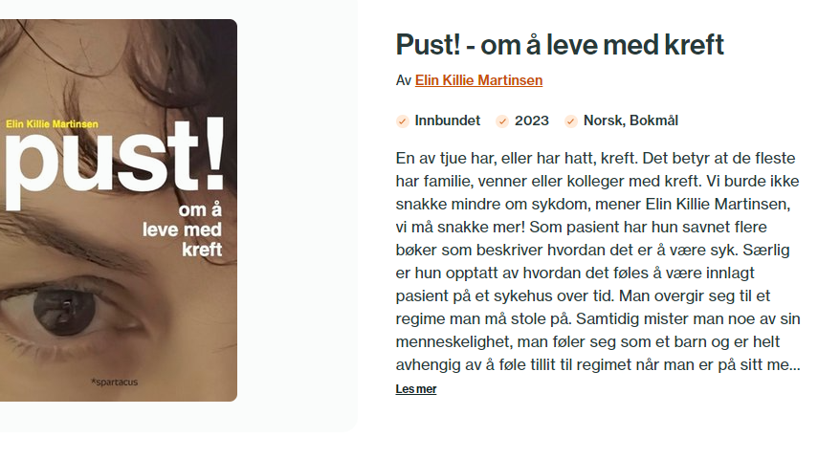
Personlige beretninger

Slide 21
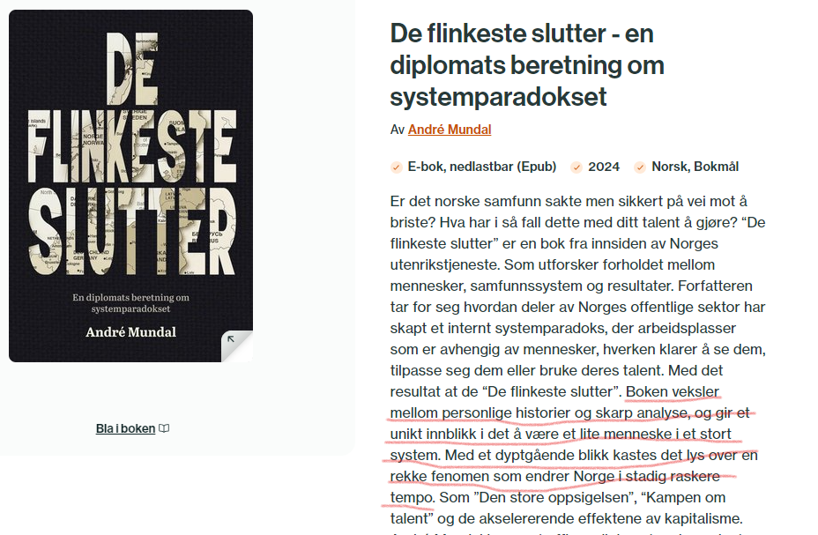
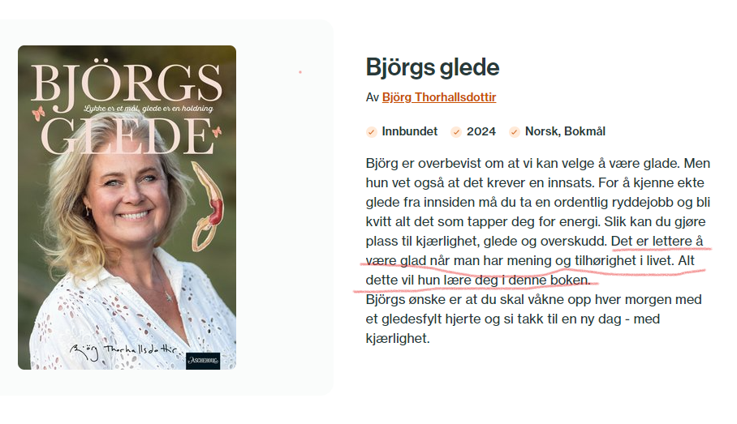
Er dette personlige beretninger? Biografier? Ingen av delene?
Notes:
Vær litt forsiktig med å bruke det! Legg inn noen eksempler som folk kan prøve på selv. Diskutere etterpå. Bøker kan ha en personlige stemme, uten at hensikten først og fremst er å fortelle om personlige erfaringer,

Slide 22
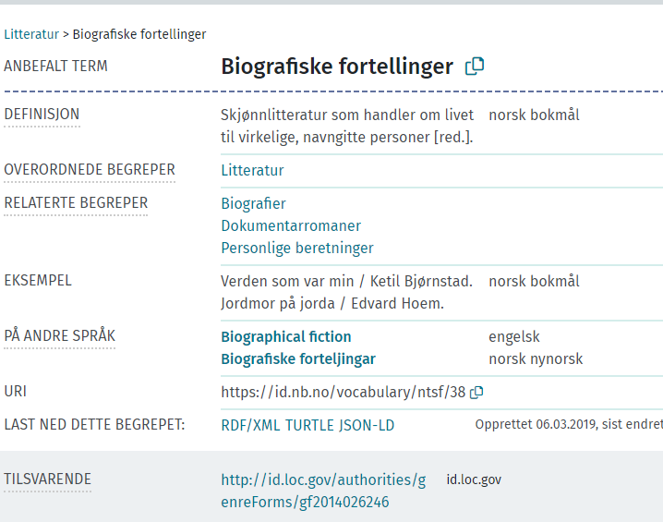
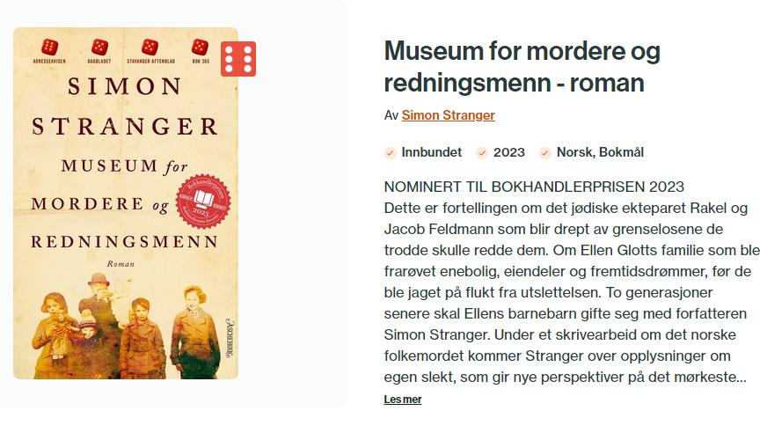
Biografiske fortellinger
Notes:
Skjønnlitteratur som bygger på reelle og navngitte menneskers opplevelser. Ikke «virkelighetslitteratur»

Slide 23
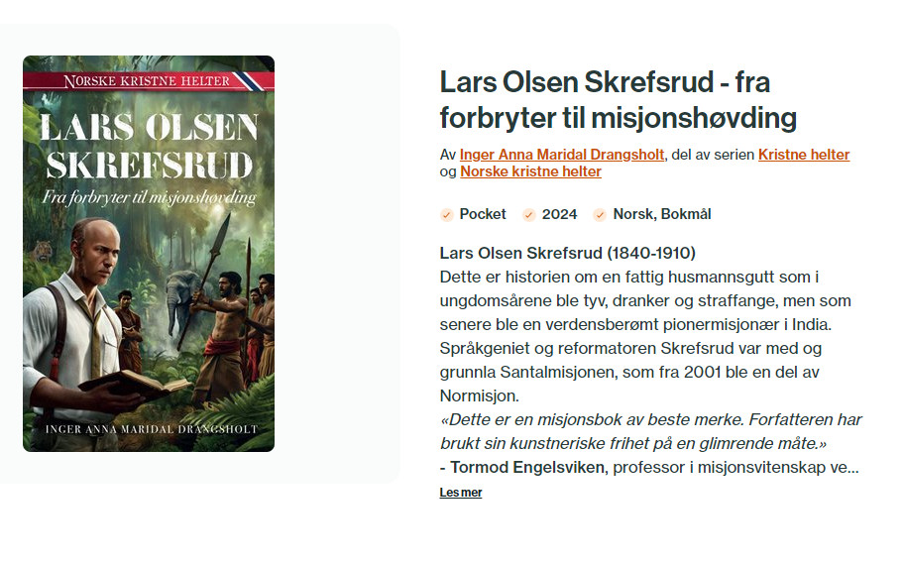
Biografi eller Biografisk fortelling?

Slide 24
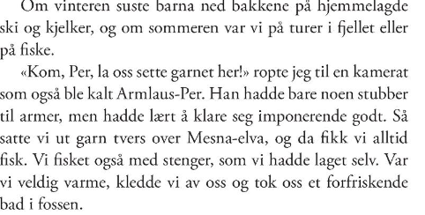
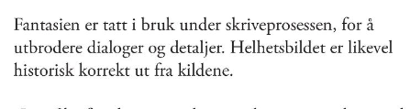
Biografi eller biografisk fortelling?

Slide 25
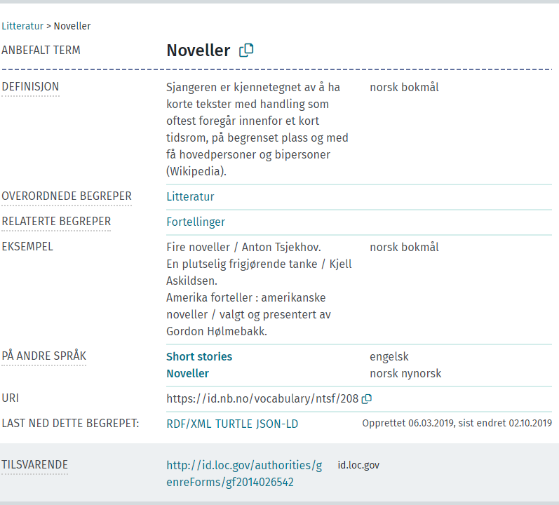
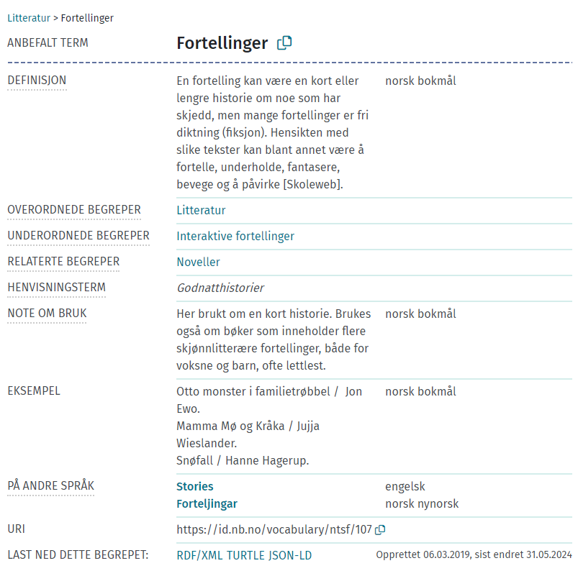
Noveller vs Fortellinger
Notes:
Se hva forlaget kaller det. Fortellinger er ofte for barn, også mye lokalhistorie.

Slide 26
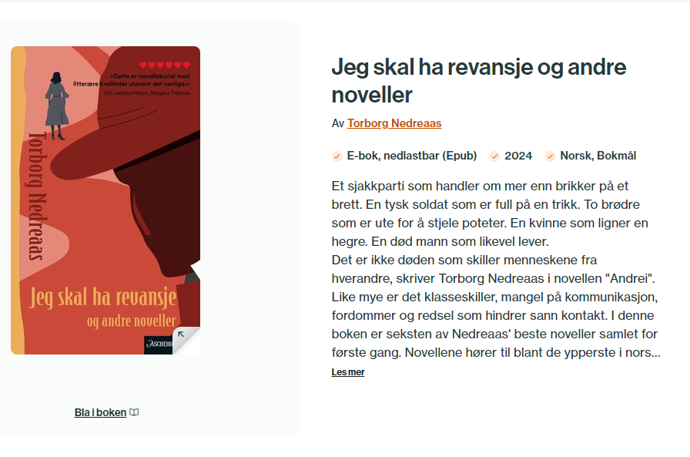

Noveller
Notes:
Bruk Noveller hvis forlaget sier det er noveller, enten i tittelen eller i omtalen. Veldig mye har fått sjangerbetegnelsen Noveller, men er egentlig fortellinger

Slide 27
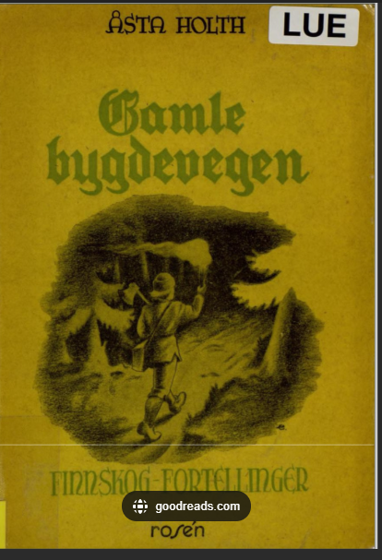
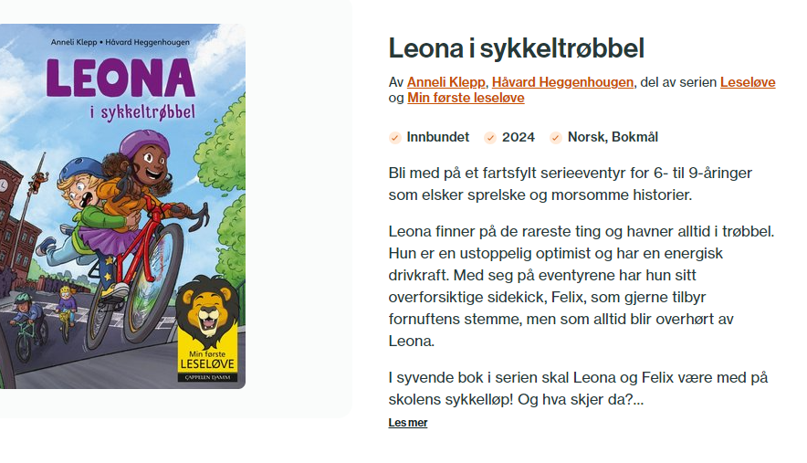
Fortellinger

Slide 28

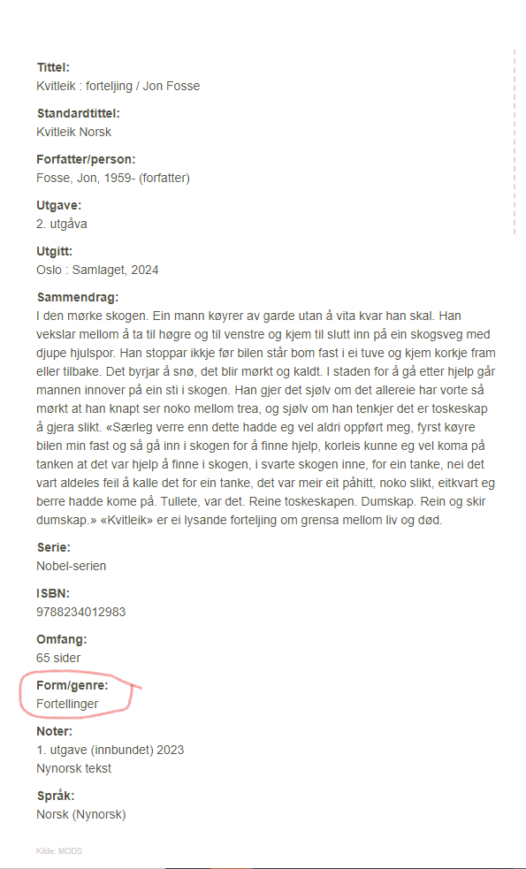
Fortellinger. Følg det forlaget sier!

Slide 29
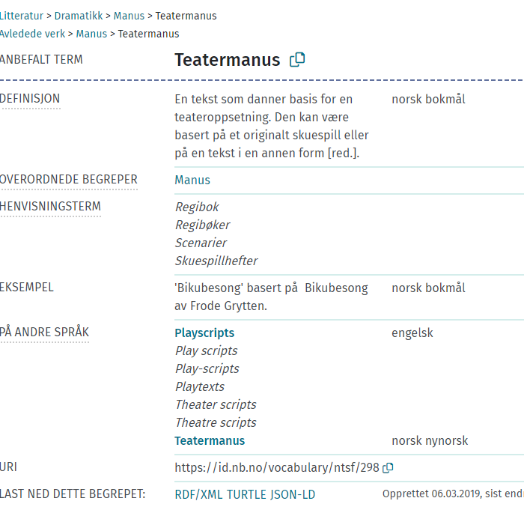
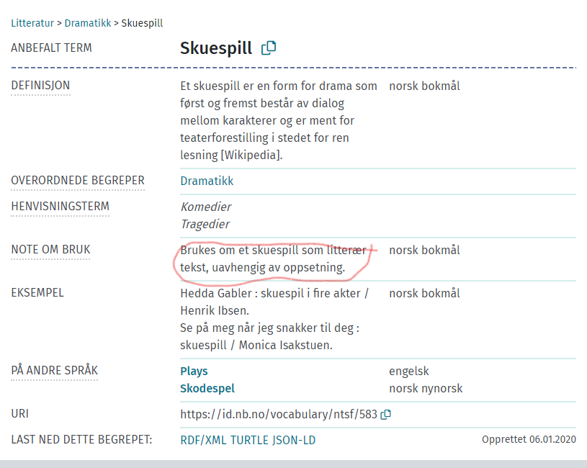
Skuespill vs Teatermanus

Slide 30
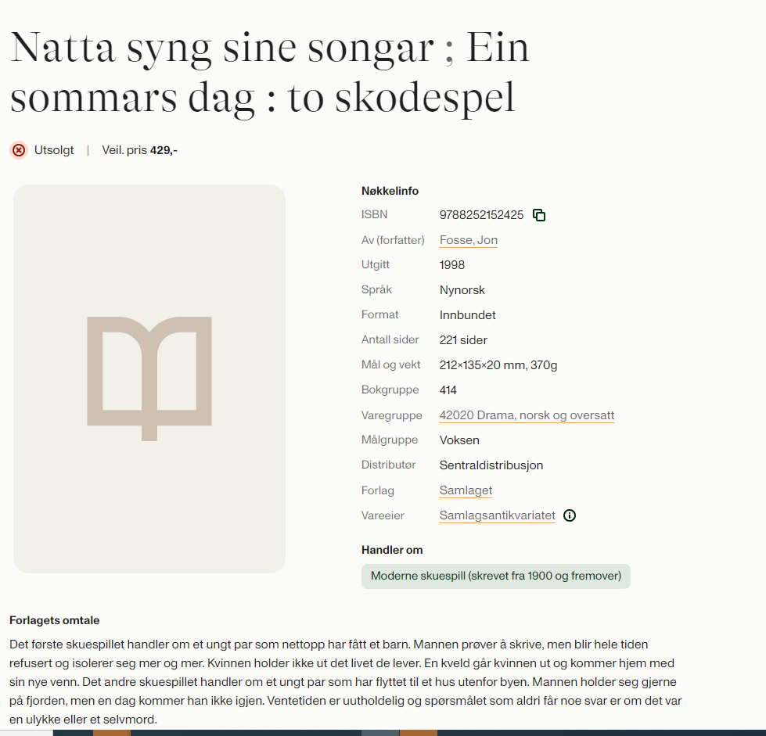
Skuespill

Slide 31
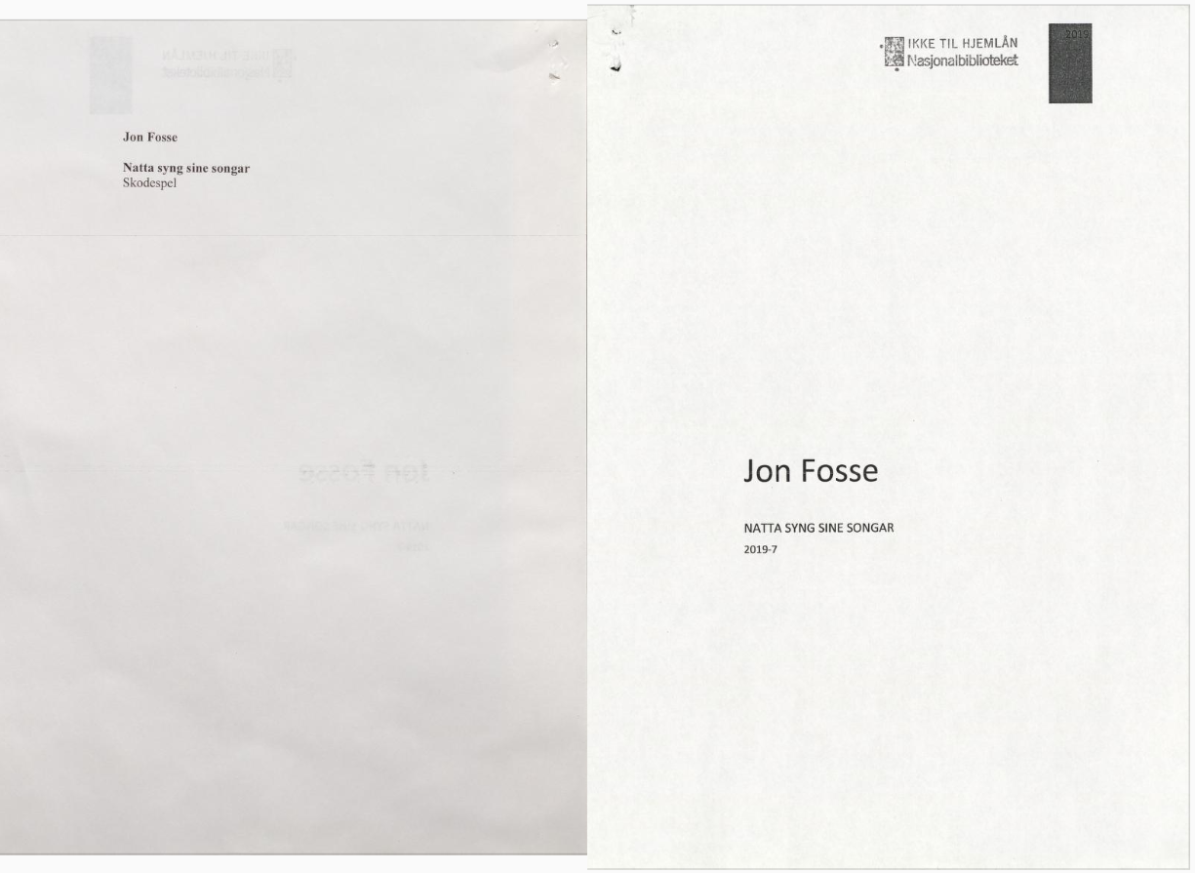
Teatermanus
Notes:
Manus fra Nationalthatret

Slide 32
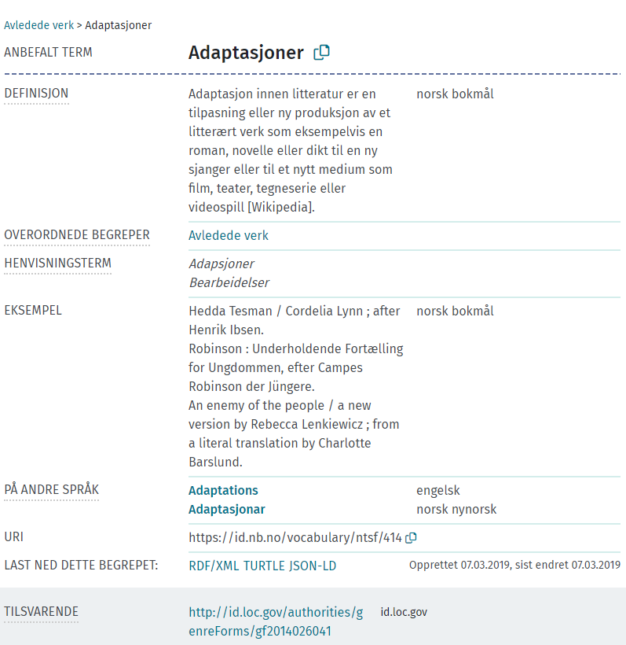

Adaptasjoner

Slide 33
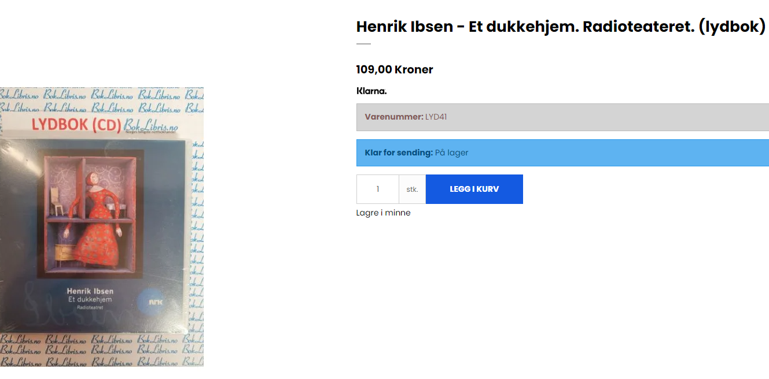
… kan hørespill og teatermanus være adaptasjoner ?
Ikke hvis de opprinnelig er skrevet som skuespill

Slide 34
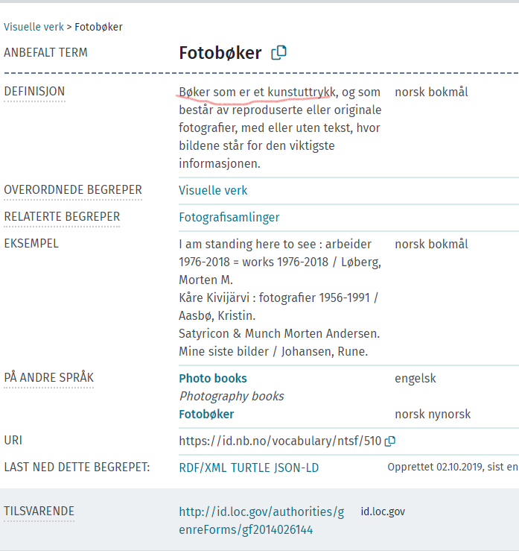
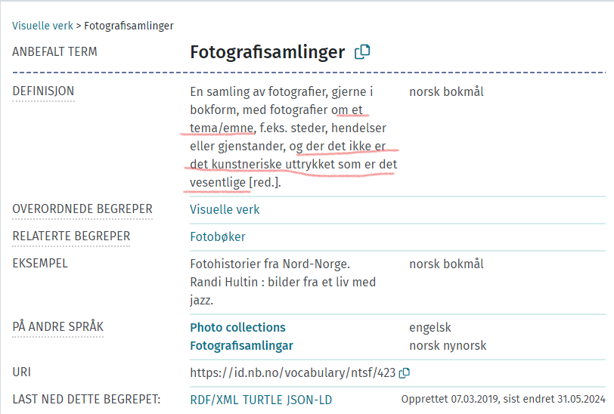
Fotografisamlinger vs Fotobøker

Slide 35

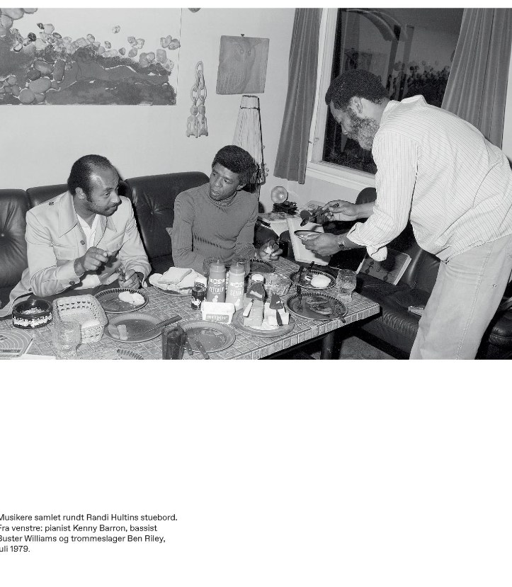
Fotografisamlinger

Slide 36
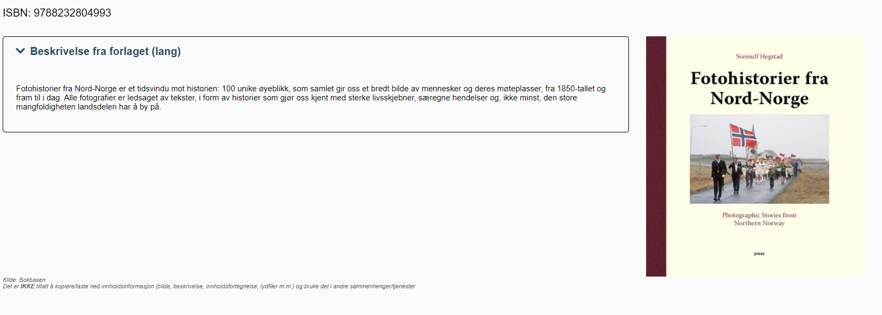
Fotografisamlinger

Slide 37


Fotobøker
Notes:
https://www.nb.no/items/URN:NBN:no-nb_digibok_2024012948092?page=0

Slide 38

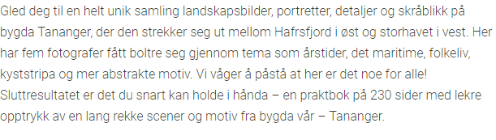
Fotografisamling eller Fotobok https://urn.nb.no/URN:NBN:no-nb_digibok_2024040348010

Slide 39
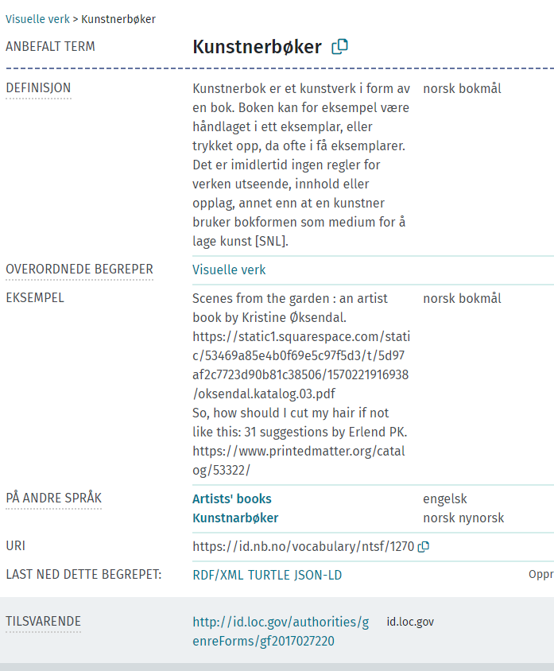

Kunstnerbøker https://urn.nb.no/URN:NBN:no-nb_digibok_2024061048031
Notes:
Kunstner: Kurt Johannessen

Slide 40
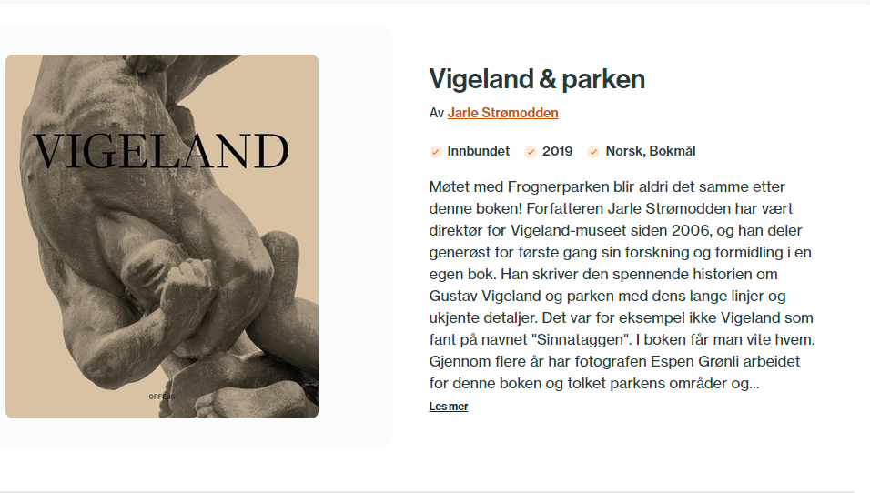
Illustrerte verk

Slide 41

Illustrerte verk
https://urn.nb.no/URN:NBN:no-nb_digibok_2020042448156

Slide 42
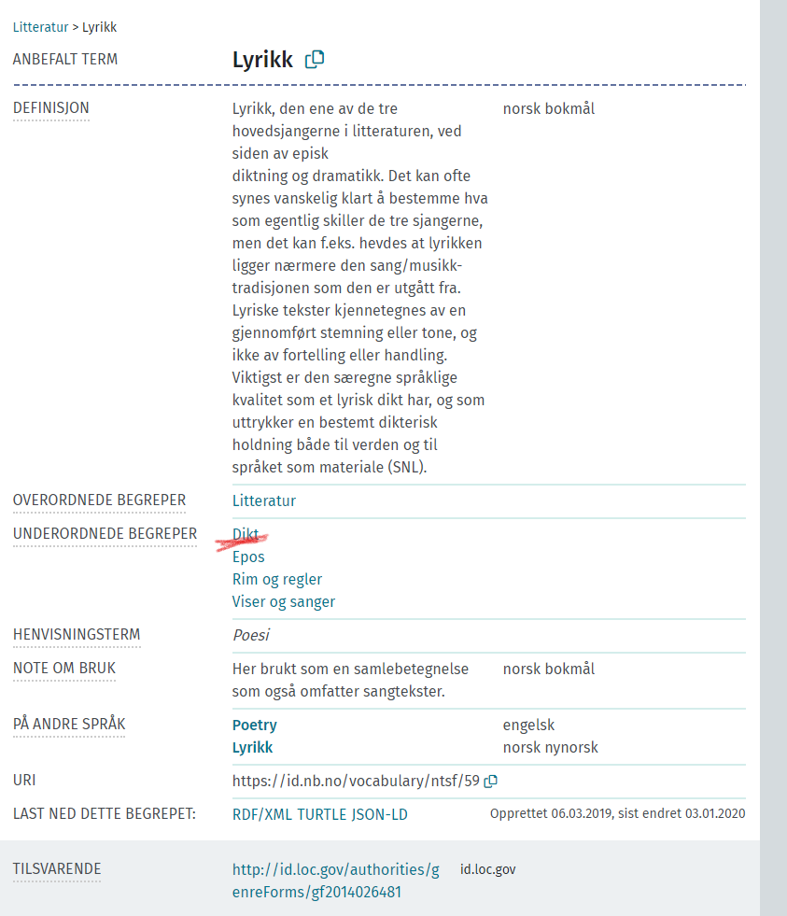
Lyrikk: samlebetegnelse
Brukes sjelden
Dikt: En form for Lyrikk

Slide 43
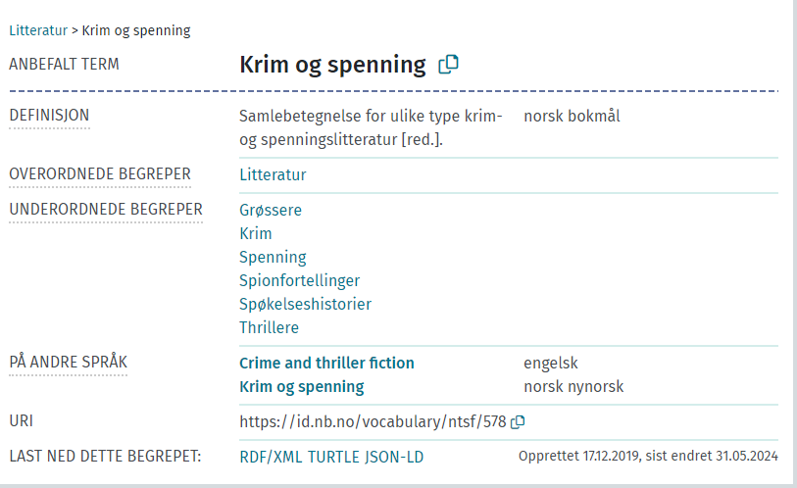
Krim og spenning: samlebetegnelse
Notes:
Kan være vanskleig å se forskjellen mellom flere av sjangrene. Sjekk hva forlaget kaller det!

Slide 44
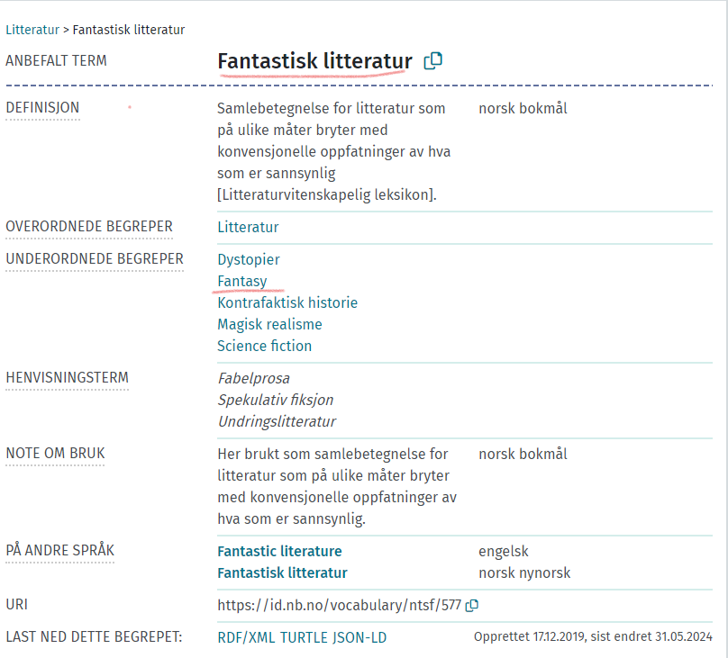

Fantastisk litteratur: samlebetegnelse

Slide 45
Særlig brukte sjangre på grått materiale
Offentlige utredninger (NOU)
Rapporter (Studier, Analyser, Statusrapporter, Undersøkelser, Evalueringsrapporter)
Håndbøker (Veiledere)
Plandokumenter (Strategier, Planer)
Lover
Forskrifter
Doktoravhandlinger
Notes:
Vær særlig obs på kategoriene under Informative verk

Slide 46
Gi beskjed til ntsf@nb.no hvis dere vil foreslå en ny term eller dere lurer på noe.

